Slide 1
图片风格迁移和GAN
BUSINESS
2019
JULYED
北京七月在线科技有限公司
褚则伟 zeweichu@gmail.com
https://www.julyedu.com/

Slide 2

CONTENTS
01
Neural Style Transfer
02
Generative Adversarial Network
03
CycleGAN
推荐系统实战课程
julyedu.com

Slide 3
Neural Style Transfer
01
Supporting text here.
When you copy & paste, choose "keep text only" option.

Slide 4
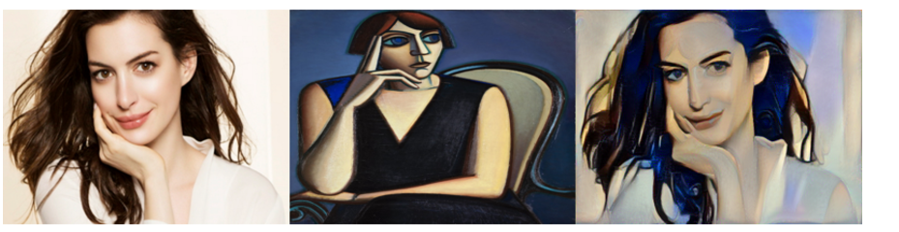
图片风格迁移
结合一张图片的内容和另一张图片的风格，生成一张新图片。
https://arxiv.org/pdf/1508.06576.pdf
吾爱程序猿（www.52programer.com）打造专业优质的IT学习分享社区

Slide 5
图片表示
使用VGG network来表示
内容图片
风格图片
风格迁移后的新图片
吾爱程序猿（www.52programer.com）打造专业优质的IT学习分享社区

Slide 6
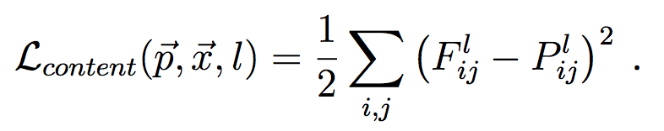
Content Loss
吾爱程序猿（www.52programer.com）打造专业优质的IT学习分享社区

Slide 7
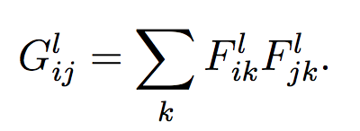
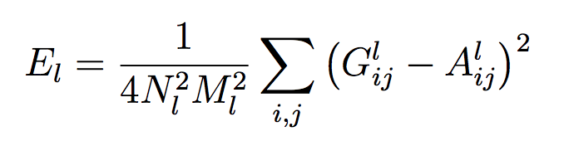
Style Loss
Gram Matrix可以被拿来表示两张图片的texture相似度
Style Loss
吾爱程序猿（www.52programer.com）打造专业优质的IT学习分享社区

Slide 8
Generative Adversarial Networks
02
Supporting text here.
When you copy & paste, choose "keep text only" option.

Slide 9
Generative Adversarial Network
Generator: 生成器，目标是让生成的数据接近真实数据
Discriminator: 分类器，目标是能够鉴别真实数据和生成的假数据
吾爱程序猿（www.52programer.com）打造专业优质的IT学习分享社区

Slide 10
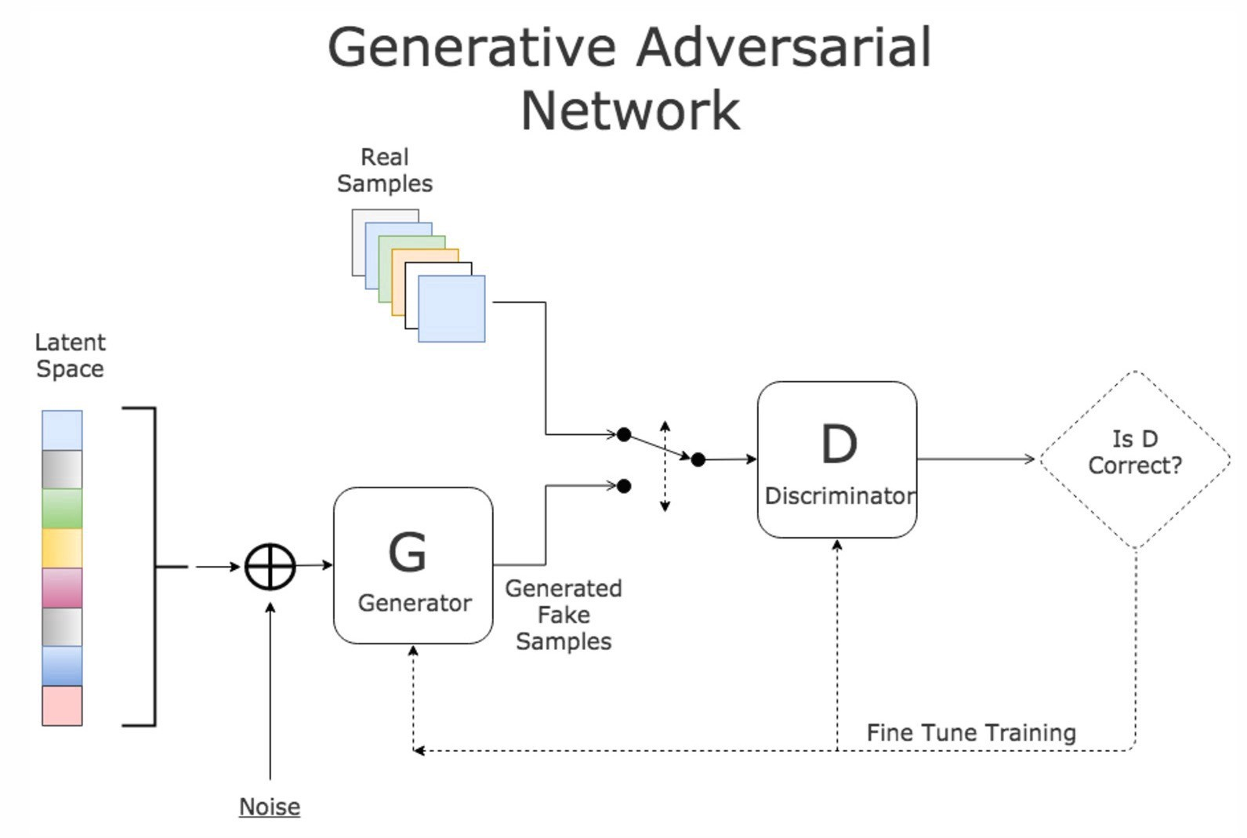
吾爱程序猿（www.52programer.com）打造专业优质的IT学习分享社区

Slide 11
DCGAN
使用deconv层作为图片生成器
Deconvolutional Layer https://datascience.stackexchange.com/questions/6107/what-are-deconvolutional-layers
介绍deconv
https://arxiv.org/pdf/1603.07285.pdf
https://arxiv.org/pdf/1511.06434.pdf

Slide 12
CycleGAN
03
Supporting text here.
When you copy & paste, choose "keep text only" option.

Slide 13
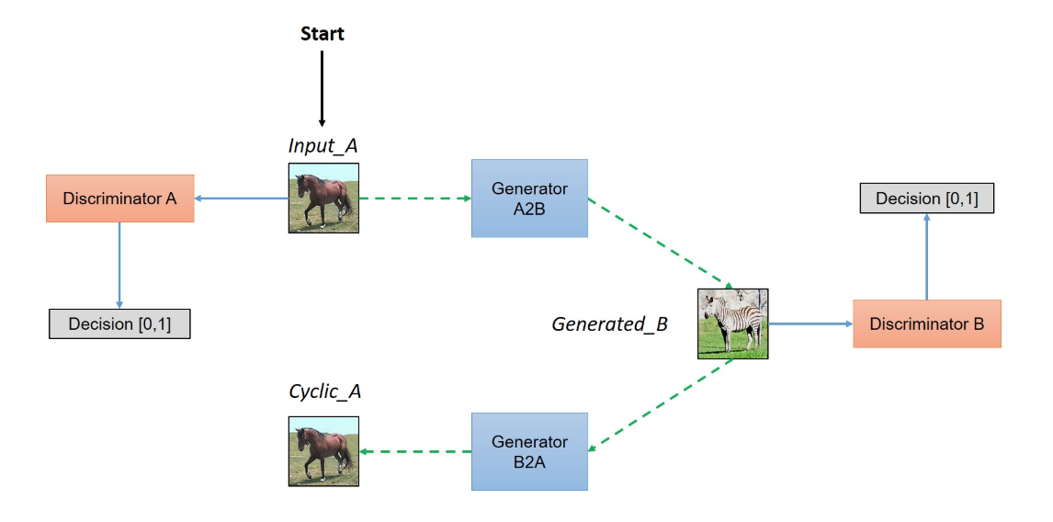
Network
吾爱程序猿（www.52programer.com）打造专业优质的IT学习分享社区

Slide 14
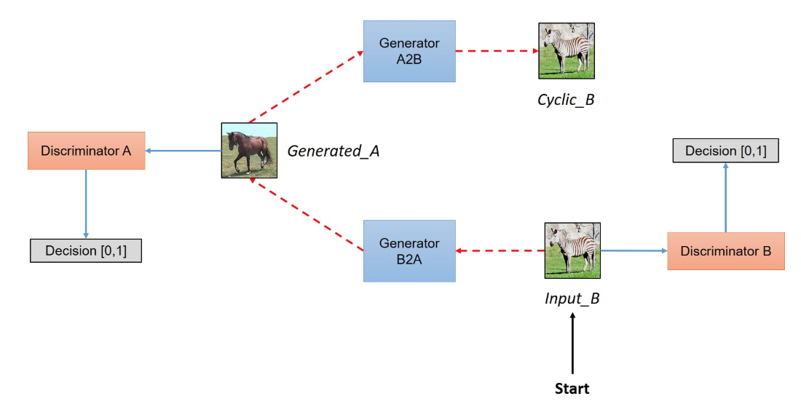
Network
吾爱程序猿（www.52programer.com）打造专业优质的IT学习分享社区

Slide 15
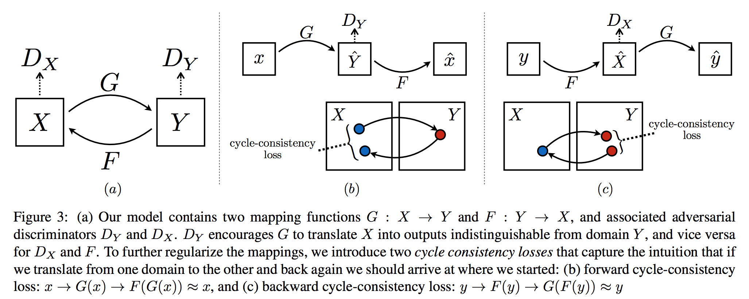
模型架构
吾爱程序猿（www.52programer.com）打造专业优质的IT学习分享社区

Slide 16
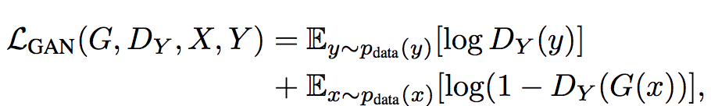
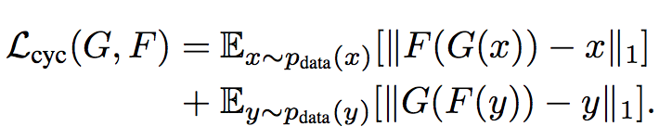
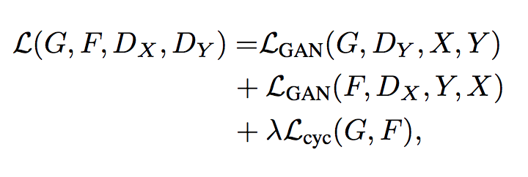
损失函数
GAN损失函数
Cycle Consistency Loss
吾爱程序猿（www.52programer.com）打造专业优质的IT学习分享社区

Slide 17
论文和模型代码
https://junyanz.github.io/CycleGAN/
https://arxiv.org/pdf/1703.10593.pdf
https://github.com/junyanz/pytorch-CycleGAN-and-pix2pix
https://github.com/junyanz/pytorch-CycleGAN-and-pix2pix/blob/master/models/networks.py
https://github.com/junyanz/pytorch-CycleGAN-and-pix2pix/blob/master/models/networks.py

Slide 18
微信扫一扫关注我们
褚则伟 zeweichu@gmail.com
https://www.julyedu.com/

